Slide 1
Drzewa klasyfikacyjne
Agata Rogowska

Slide 2
Klasyfikacja
Wzorcowa
Bezwzorcowa

Slide 3
Metody klasyfikacji
Metody numeryczne
Metody symboliczne

Slide 4
SYMBOLICZNA KLASYFIKACJA WZORCOWA
Etapy:
rozpoznanie – znalezienie reguł decyzyjnych
klasyfikacja – przydzielenie obiektów do klas

Slide 6
Reguła decyzyjna
$$O ∷>K,$$
gdzie $O$, to opis klasy $K$, a $∷>$ to symbol przynależności do klasy.
Jedną z metod konstruowania reguł decyzyjnych jest metoda rekurencyjnego podziału – dzielenie zbioru na coraz bardzije jednorodne podzbiory.

Slide 7
Rozwój metody

Slide 9
Grafy
Skierowane i nieskierowane
Spójne i niespójne
Cykliczne i acykliczne

Slide 10
Definicja grafu
Grafem nazywamy parę $\left(V, R\right)=G$, gdzie
$V$ jest zbiorem, którego elementy nazywamy wierzchołkami lub węzłami,
$R$ jest relacją na $V$.
Parę $\left(u, v\right)∈R$ nazywamy krawędzią z $u$ do $v$.

Slide 11
Graf nieskierowany
Gdy relacja $R$ jest symetryczna.
Graf, który nie spełnia powyższej własności nazywamy grafem skierowanym.

Slide 12
Graf spójny
Jeżeli dla każdej pary wierzchołków istnieje krawędź, która je łączy.
Graf, który nie spełnia powyższej własności nazywamy grafem niespójnym.

Slide 13
Ścieżka i cykl
Ścieżka z wierzchołka $u$ do $v$, to ciąg krawędzi $\left(u_{1},v_{1}\right), …,\left(u_{n},v_{n}\right)$, takich, że
Cyklem nazywamy niepustą ścieżkę z wierzchołka $u$ do $u$.

Slide 14
Graf acykliczny
Jeżeli nie ma cykli.
Graf, który ma cykle nazywamy grafem cyklicznym.

Slide 15
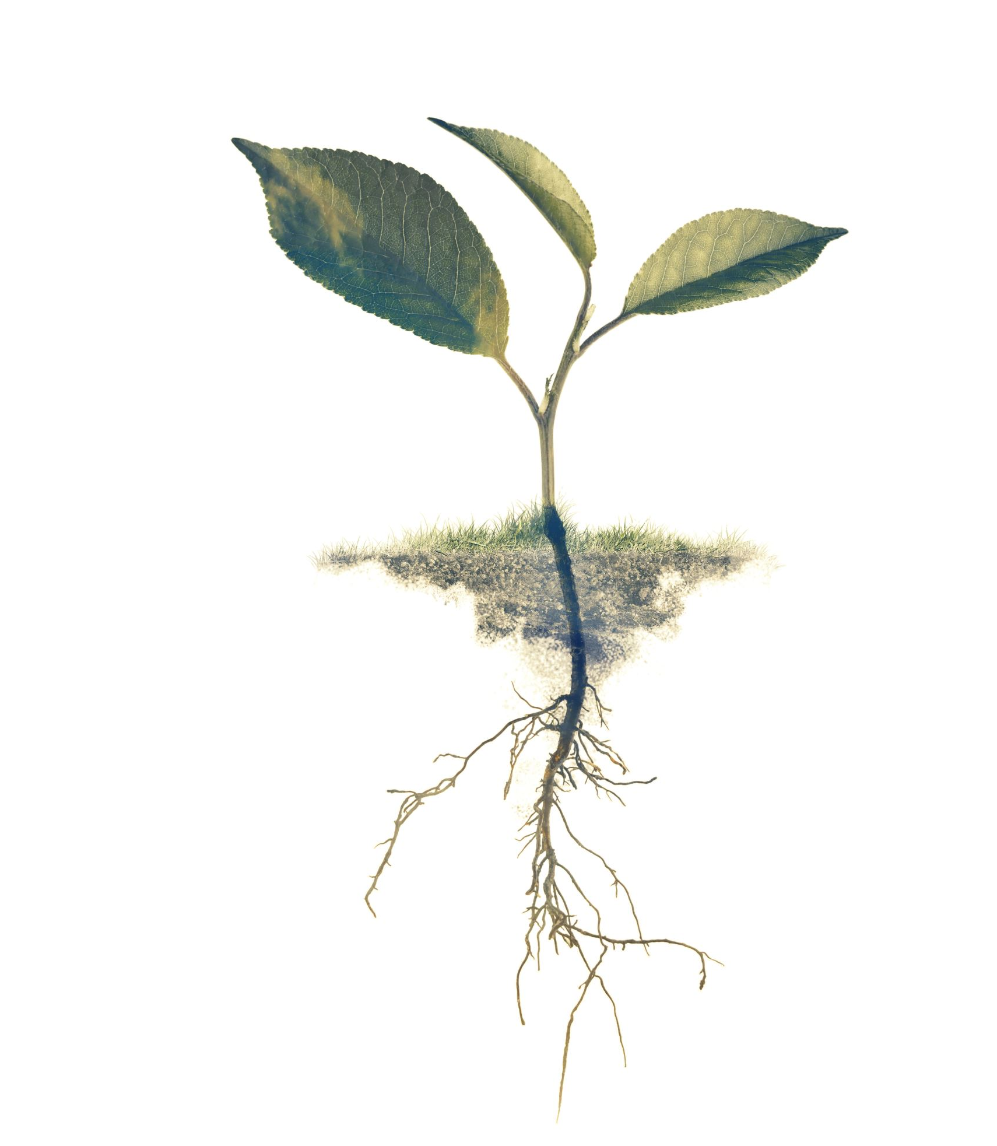
Drzewo
Nieskierowany graf
spójny i acykliczny

Slide 16
Nazewnictwo
Niech $G=(V, R)$ będzie grafem.
Weźmy $\left(u, v\right)∈R$. Mówimy, że $u$ jest rodzicem $v$, oraz $v$ jest dzieckiem $u$.
Korzeń to węzeł, który nie ma rodzica.
Liść to węzeł, który nie ma dziecka.
Weźmy $u, v ∈V$. Jeżeli istnieje ścieżka z $u$ do $v$, to $u$ nazywamy przodkiem $v$, a $v$ potomkiem $u$.
Gałąź to każda maksymalna ścieżka w drzewie. Każda gałąź zaczyna się w korzeniu i kończy w liściu.

Slide 17
Drzewo skierowane
Graf $D=(V, R)$ nazywamy drzewem skierowanym, gdy spełnione są warunki
W zbiorze $V$ istnieje dokładnie jeden korzeń $r$.
Dla każdego węzła $u∈V$ istnieje dokładnie jedna ścieżka z $r$ do $u$.

Slide 18
Drzewo decyzyjne
Graf skierowany, spójny i acykliczny, czyli drzewo skierowane.

Slide 19
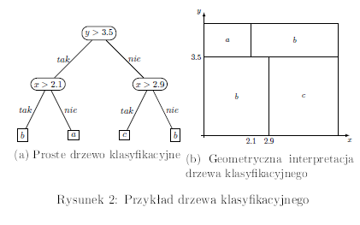
Procedurę rekurencyjnego podziału najlepiej prezentują drzewa skierowane.

Slide 20
Proces budowy drzewa decyzyjnego
Metoda rekurencyjnego podziału.
Zbiór treningowy.
Jednorodność, ze względu na przynależność do klas.
Ale…
Chcemy znaleźć możliwie najmniejsze drzewo, aby dostać jak najprostsze reguły decyzyjne.

Slide 21
Algorytm
Dany jest zbiór obiektów $Z$. Sprawdzamy, czy elementy zbioru $Z$ należą do te samej klasy. Jeżeli tak, to dokonaliśmy klasyfikacji obiektów ze zbioru. Jeżeli nie, to przechodzimy do kroku 2.
Rozpatrujemy wszystkie możliwe podziały zbioru na podzbiory $Z_{1}, …, Z_{z}$ w celu osiągnięcia jednorodności.
Dokonujemy oceny jakości każdego z podziałów, zgodnie z przyjętym kryterium, i wybieramy najlepszy podział.
Zbiór $Z$ dzielimy zgodnie z wybranym, najlepszym podziałem.
Dla każdego podzbioru rekurencyjnie powtarzamy kroki 1-4.

Slide 22
Uwagi
Wybór podziału przekłada się na jakość otrzymanego drzewa.
Cel: klasyfikacja jak najbardziej dokładna, a liczba węzłów możliwie mała

Slide 23
Miary jakości podziału
Miary jednorodności – wybieramy podział, który maksymalizuje wartość stosowanej miary – oceniają homogeniczność
Miary zróżnicowania – wybieramy podział, który minimalizuje wartość stosowanej miary – oceniają heterogeniczność

Slide 24
Zajmiemy się tylko miarami zróżnicowania.

Slide 25
Rozkład klas w podzbiorze
Załóżmy, że mamy $n$ obserwacji w węźle. Każdemu obiektowi odpowiada jedno z $k$ klas. Natomiast liczebność $i$-tej klasy oznaczamy przez $l_{k}$.
Dla każdego zbioru obiektów możemy określić wektor prawdopodobieństwa przynależności do klas

Slide 26
Przypisanie klasy
Obserwacjom w węźle $m$ przypisujemy klasę

Slide 27
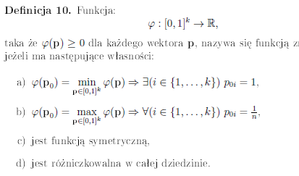
Definicja funkcji zróżnicowania

Slide 28
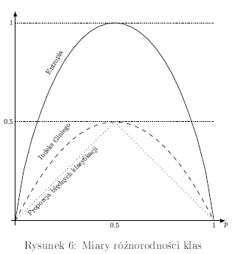
Przykładowe miary zróżnicowania w węźle
Funkcja entropii
Wskaźnik zróżnicowania Giniego (indeks Giniego)
Ułamek błędnych klasyfikacji

Slide 29
Jak mierzyć łączną różnorodność klas w dzieciach danego węzła i jak porównywać różnorodność w węźle rodzicu, a różnorodnością w węzłach dzieciach?

Slide 30
Łączna miara zróżnicowania w węzłach dzieciach
Załóżmy, że cecha $X$ dzieli zbiór $S$ na $s$ podzbiorów. Każdy z podzbiorów zawiera odpowiednio $n_{1}, …, n_{s}$ obiektów. Zróżnicowanie $j$-tego podzbioru oznaczamy $φ(p_{j})$.
Wtedy łączna miara różnorodności klas w dzieciach węzła

Slide 31
Jakość podziału
Funkcję $J$ nazywamy przyrostem informacji.

Slide 32
Różnice w miarach zróżnicowania
Ułamek błędnych klasyfikacji jest mniej czuły na zmianę rozkładów klas.

Slide 33
Reguła podziału na dwa zbiory

Slide 34
Szukamy algorytmy, który wskaże cechę, która maksymalizuje przyrost informacji.
Skupimy się na drzewach binarnych, tzn. podziale zbioru na dwa podbiory. Dodatkowa względem pojedynczej cechy, a nie kombinacji liniowej cech.

Slide 35
Załóżmy, że cecha X przyjmuje x wartości i dopuszczamy wszystkie możliwe podzbiory. Wtedy mamy
$$\frac{1}{2}2^{x}−1$$
możliwych podziałów.
Taki algorytm może okazać się bardzo kosztowny obliczeniowo.
Dlatego w przypadku w przypadku wartości, które możemy uporządkować ograniczamy podziału do podziałów monotonicznych.
Wtedy liczba podziałów, które musimy sprawdzić zmniejsza się do x-1.

Slide 36
W przypadku wartości, których nie możemy uporządkować, a liczba klas równa jest 2, korzystamy z ii) z poniższego twierdzenia

Slide 37
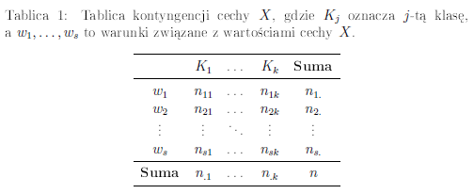
Tablica kontyngencji
Wartości miar jakości podziału wyliczmy budując dla każdej cechy tablicę kontyngencji.

Slide 38
Przycinanie drzewa
Budowa optymalnego drzewa klasyfikacyjnego odbywa się w kilku krokach. Drzewo rozbudowujemy tak długo jak to możliwe, albo do spełnienia reguły zatrzymania. Następnie sprawdzamy zdolność klasyfikacyjną tego drzewa na zbiorze testowym lub próbie walidacyjnej. Później systematycznie przeprowadzamy procedurę `przycinania' drzewa i wybieramy takie `przycięte' drzewo, które maksymalizuje zdolność klasyfikacyjną na zbiorze testowym lub próbie walidacyjnej.

Slide 39
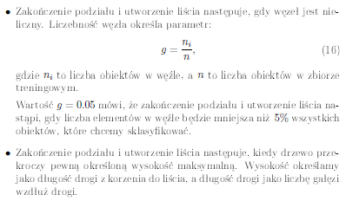
Reguły stopu

Slide 40
Porządkowanie właściwe
Redukcja błędu klasyfikacji
Kryterium kosztu-złożoności
Metoda pesymistyczna
Przycinanie oparte na błędach

Slide 41
Redukcja błędu klasyfikacji
Błąd klasyfikacji, to stosunek błędnie sklasyfikowanych obiektów do liczby wszystkich obiektów.
Zaczynamy od zbudowania drzewa pełnego $D_{0}$. Dokonujemy klasyfikacji elementów zbioru testowego używając drzewa pełnego. Stopniowo, zaczynając od liści drzewa, redukujemy kolejne węzły wewnętrzne i wyznaczamy dla nich błędy klasyfikacji. Jeżeli otrzymane drzewo ma minimalny błąd z otrzymanych poddrzew, a także mniejszy lub równy $D_{0}$, to staje się drzewem $D_{0}$. Procedurę powtarzamy tak długo, aż będziemy potrafili znaleźć poddrzewo z mniejszym lub równym błędem klasyfikacji.

Slide 42
Kryterium kosztu – złożoności
Metoda przycinania polegająca na minimalizacji funkcji
$$F\left(D\right)= αC\left(D\right)+βL\left(D\right),$$
gdzie $C$ to koszt klasyfikacji, $L$ - złożoność drzewa, $α$ – współczynnik kosztu, a $β$ to współczynnik złożoności.

Slide 43
Metoda pesymistyczna
Używa bardziej realistycznej miary, niż ułamek błędnych klasyfikacji, która wykorzystuje aproksymację rozkładu dwumianowego rozkładem normalnym
$$b_{ij}+\frac{1}{2}$$

Slide 44
Przycinanie oparte na błędach
Modyfikacji metody pesymistycznej – wykorzystujemy asymptotyczny przedział ufności dla proporcji i przy użyciu jego górnej granicy szacujemy poziom błędu

Slide 45
Przykład

Slide 46
Dziękuję za uwagę!
Agata Rogowska

